Slide 1
20
15
mong
odb
制作：阿良
www.sidland.net

Slide 2

CONTENTS
目录
Part 1
Mongodb简介及单机
Part 2
Mongodb主从及副本配置
Part 3
Mongodb分片及安配置全
Part 4
Mongodb的Mapreduce及监控

Slide 3
Mongodb基础
Mongo DB 是目前在IT行业非常流行的一种非关系型数据库(NoSQL),其灵活的数据存储方式备受当前IT从业人员的青睐
01
Mongodb 单机搭建两部分：linux和windows
基础命令操作

Slide 4
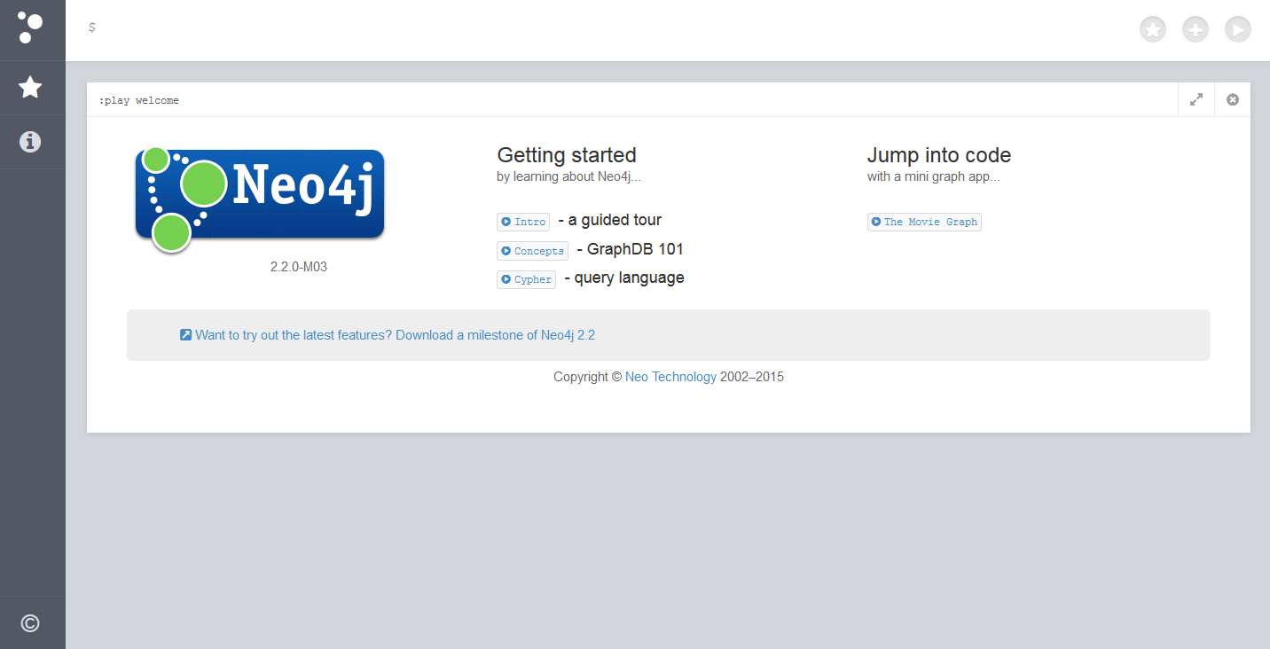
Neo4j管理界面

Slide 5
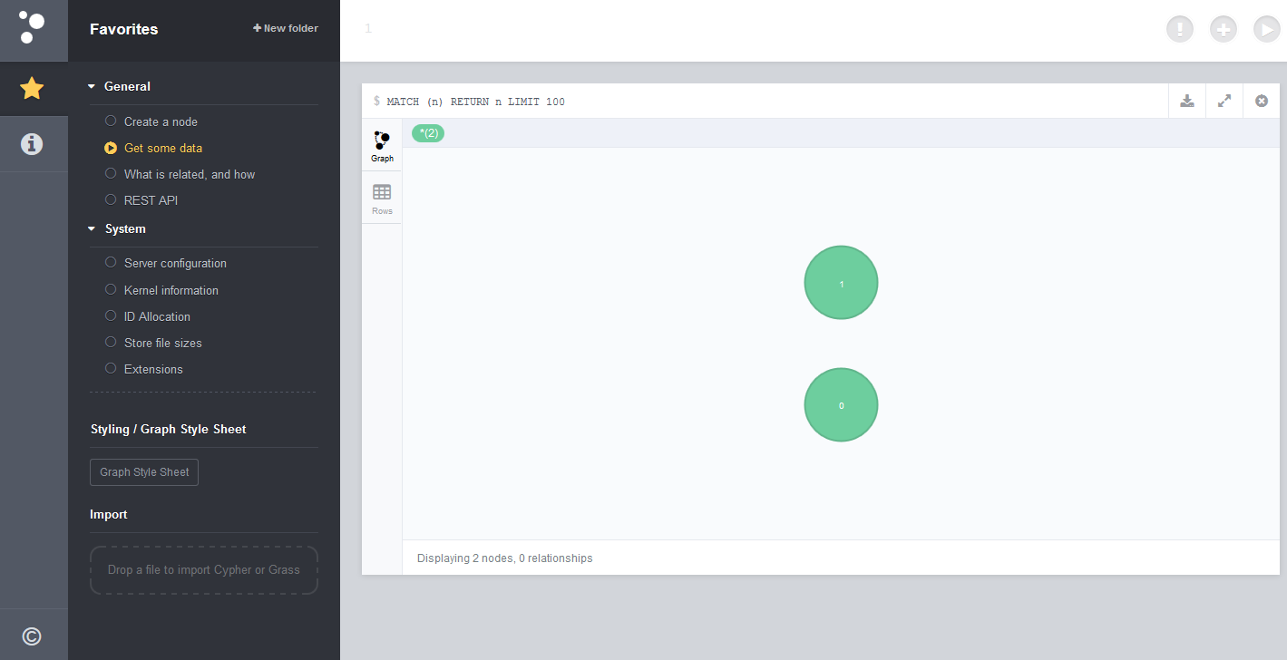
Neo4j管理界面

Slide 6
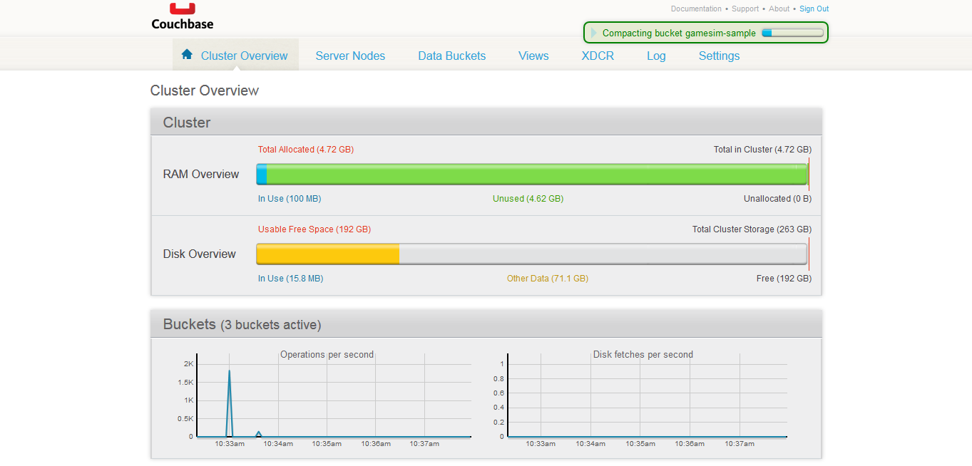
CouchBase管理界面

Slide 7
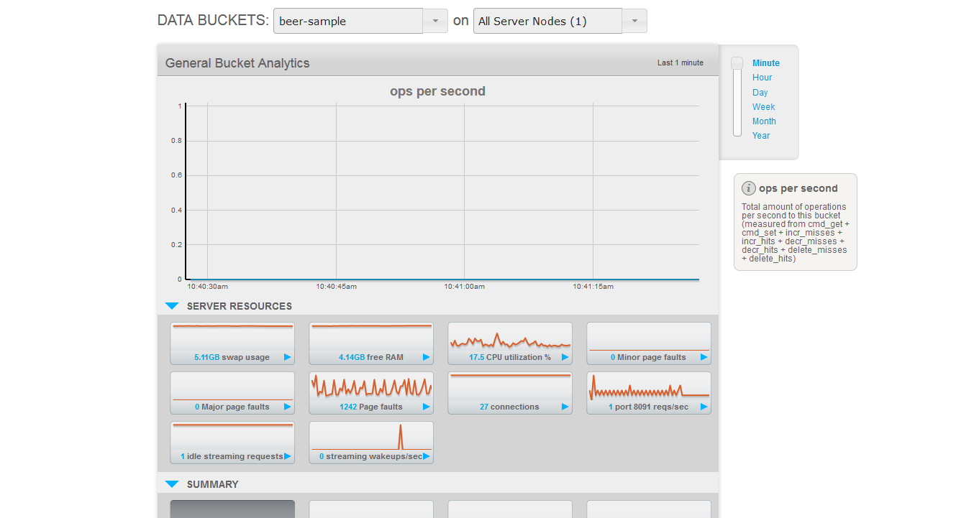
CouchBase管理界面

Slide 8
Nosql类型
内存数据库
文档数据库
Key-value
Memcached、ehcache、
Redis、Riak、VoltDB
JSON
MongoDB、Couchbase、
Apache CouchDB
01
03
02
04
图形数据库
列式数据库
Neo4J、 InifiniteGraph、OrientDB
Apache Hbase、Cassandra、Google’s BigTable

Slide 9
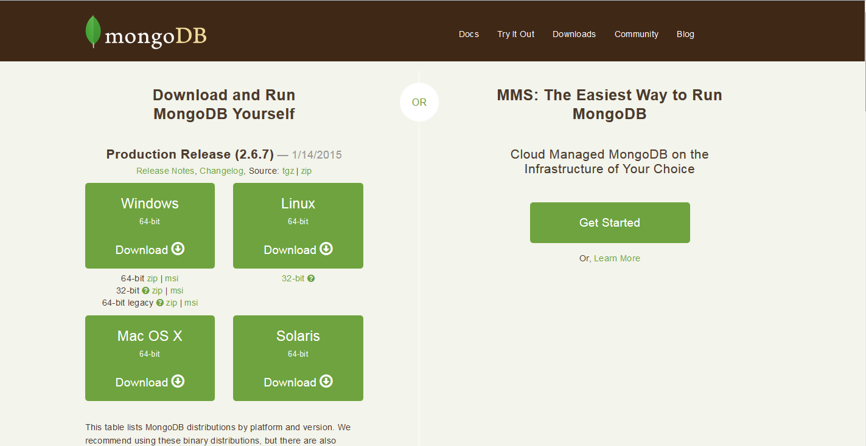
Mongodb安装

Slide 10
Mongodb安装
Linux64
下载、解压、启动
进入bin文件夹：
mongod -f mongod.conf
下载、解压、启动
进入bin文件夹：
mongod -f mongod.conf
windows

Slide 11
Mongodb命令
关闭命令
导入命令
kill -15，killall mongod
shell里：use admin
db.shutdownServer()
mongoimport --host mongo.db --port 27017
--db name --collection table
--file data.json --jsonArray
Command -h
mongos
mongo
mongoexport
mongostat
mongod
mongoimport
mongodump
mongorestore
mongotop
启动
导出命令
mongoimport --host mongo.db --port 27017
--db name --collection table
--out data.json --jsonArray
mongod–f mongod.conf
mongos–f mongos.conf

Slide 12
主从以及副本搭建
主从数据库：
数据安全，高可用
主从
02
主从数据库服务器不在一个地理位置上，当发生意外时数据库可以保存
副本
Mongodb中主从的替代方案

Slide 13
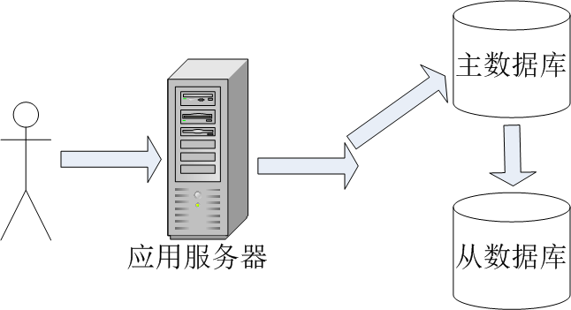
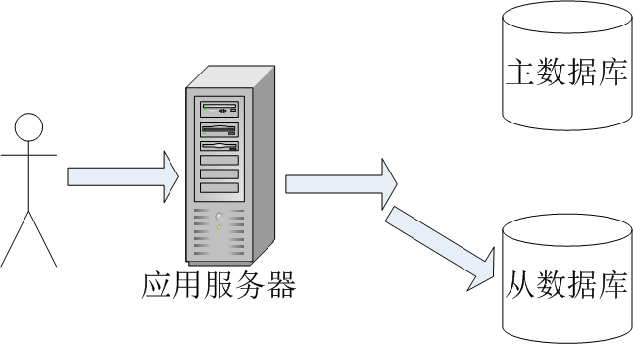
mongodb主从架构

Slide 14
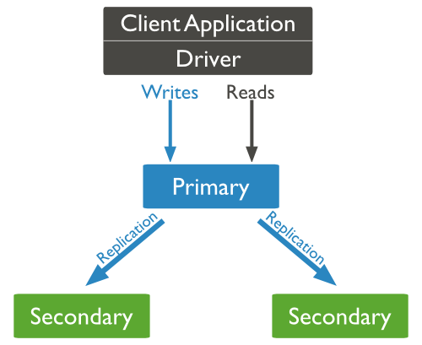
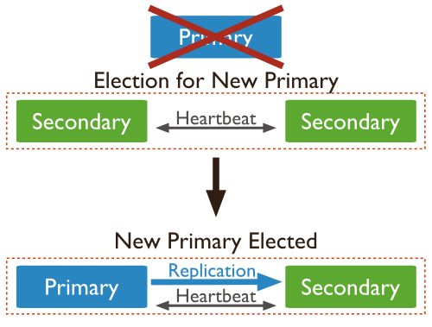
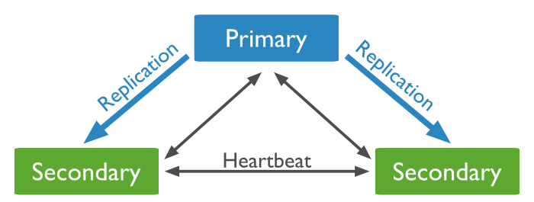
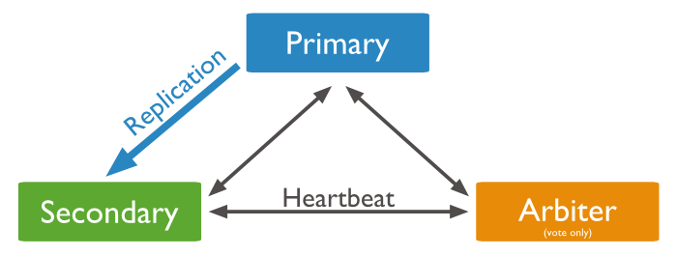
mongodb副本架构

Slide 15
Mongodb分片集的搭建
A
Q1
主节点的读写压力过大如何解决
03
B
Q2
从节点每个上面的数据都是对数据库全量拷贝，从节点压力会不会过大
C
Q3
数据压力大到机器支撑不了的时候能否做到自动扩展

Slide 16
生产环境的真实情况
企业信息
分片一
企业基础信息
位置消息
接入城市信息
驾驶员信息
每隔5秒钟传送一次位置消息并存储在数据库
分片二
驾驶员的基础信息
分片三
分片四

Slide 17
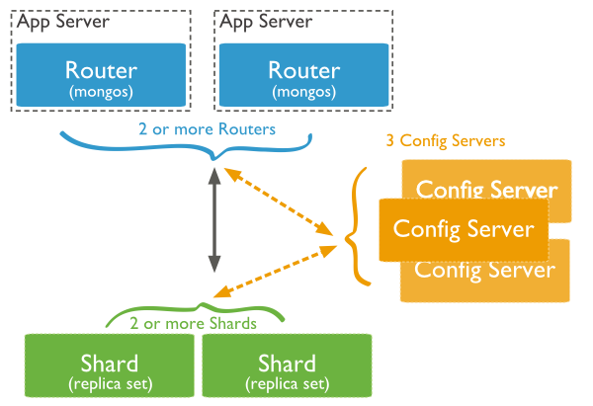
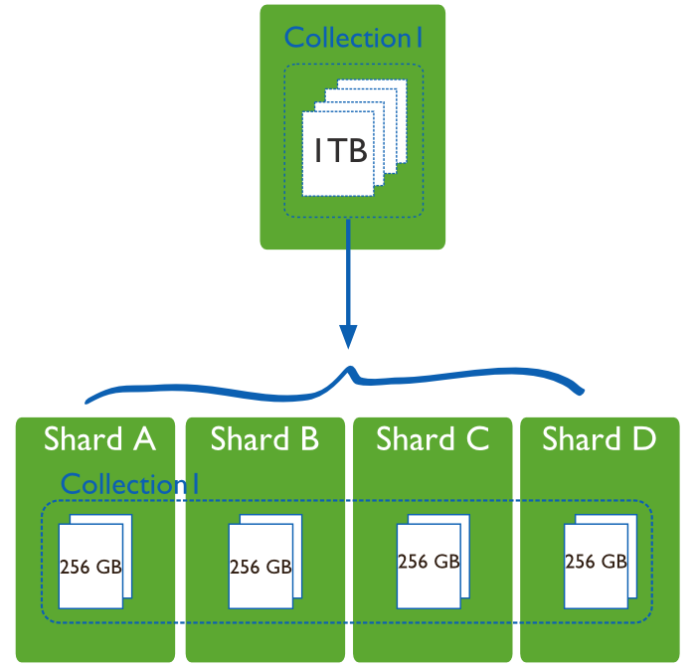
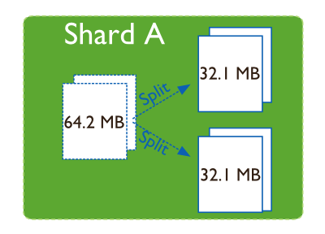
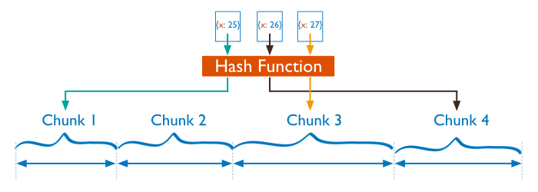
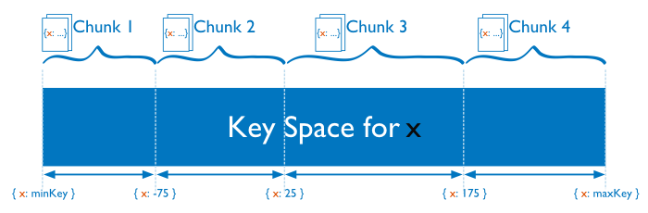
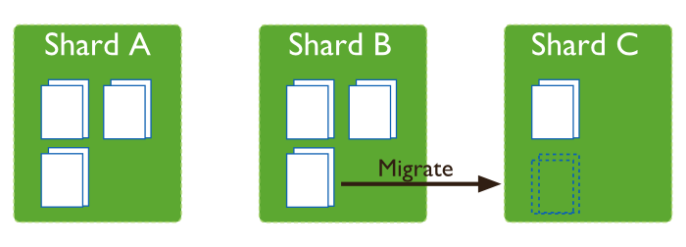
Mongodb分片架构

Slide 18
mongodb分片搭建
ARB
SD1
SD2
SD3
请输入标题
请输入标题
请输入标题
请输入标题
木荷设计工作室是一家高端品牌演示视觉定制服务提供商，国内各行业演示视觉高端定制，助力企业演讲、产品发布会、报告等工作，木荷助力您走向成功。
木荷设计工作室是一家高端品牌演示视觉定制服务提供商，国内各行业演示视觉高端定制，助力企业演讲、产品发布会、报告等工作，木荷助力您走向成功。
木荷设计工作室是一家高端品牌演示视觉定制服务提供商，国内各行业演示视觉高端定制，助力企业演讲、产品发布会、报告等工作，木荷助力您走向成功。
木荷设计工作室是一家高端品牌演示视觉定制服务提供商，国内各行业演示视觉高端定制，助力企业演讲、产品发布会、报告等工作，木荷助力您走向成功。

Slide 19
安全认证
请输入标题
防火墙
数据库
木荷设计工作室是一家高端品牌演示视觉定制服务提供商。
请输入标题
木荷设计工作室是一家高端品牌演示视觉定制服务提供商。
系统防火墙
身份认证
请输入标题
木荷设计工作室是一家高端品牌演示视觉定制服务提供商。
请输入标题
木荷设计工作室是一家高端品牌演示视觉定制服务提供商。

Slide 20


Mapreduce以及监控
04
Mapreduce
mongodb监控
对现有数据进行处理，可以实现近实时的查询实现
实现对mongodb集群和单机的监控；包括硬盘的读写等各种数据的处理情况

Slide 21
Mapreduce操作
map
Map操作
对数据进行预处理
实现对数据的基础处理，形成一个结果集
Reduces
Reduce操作
对map结果集进行循环处理
对map函数形成的结果集进行进一步的合并处理，如果是分片情况需要对处理后的结果集再进行一次处理
继续循环处理待处理的数据

Slide 22
Mapreduce的进一步延伸
Map function
Reduce function
Final function
木荷设计工作室是一家高端品牌演示视觉定制服务提供商，国内各行业演示视觉高端定制，助力企业演讲、产品发布会、报告等工作，木荷助力您走向成功。
木荷设计工作室是一家高端品牌演示视觉定制服务提供商，国内各行业演示视觉高端定制，助力企业演讲、产品发布会、报告等工作，木荷助力您走向成功。
木荷设计工作室是一家高端品牌演示视觉定制服务提供商，国内各行业演示视觉高端定制，助力企业演讲、产品发布会、报告等工作，木荷助力您走向成功。

Slide 23
MMS监控管理
MMS监控
下载地址：
https://mms.mongodb.com/
作用：
监控集群或者单机的mongodb的健康状况，包括自由的使用占用情况，数据库的状态等

Slide 24
THANKS
谢谢观赏

Slide 25


更多精彩
www.sidland.net
devilzy2656@163.com
https://github.com/sid2656
新浪微博
微信公众号

